Slide 1
Deploy by ngrok & Deployment notes
Module 9
Estimated time:
45 min.
Notes:
每一個章節預估用30分鐘講授課程內容，20分鐘讓學員實做Lab，10分鐘討論或休息。

Slide 2
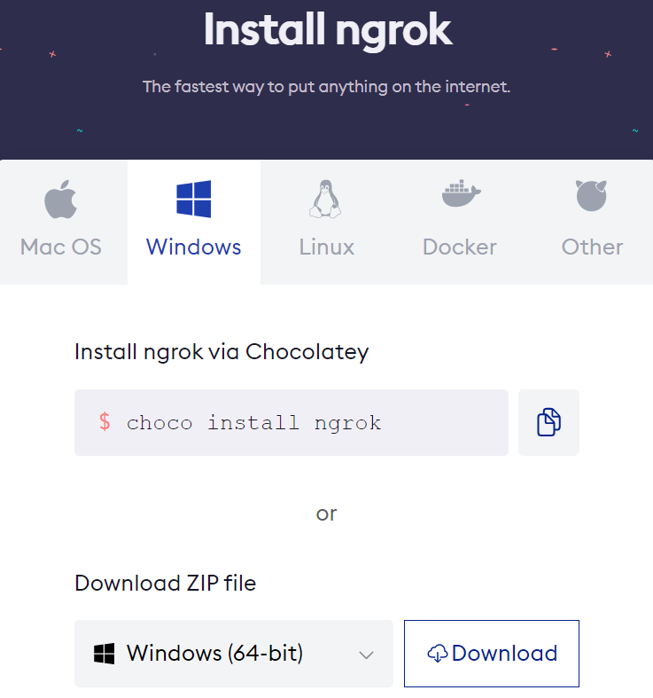
Download ngrok
根據作業系統選擇下載版本
Notes:
Backpropagation是一種與最優化方結合使用的，用來訓練神經網路的常見方法
https://medium.com/@chih.sheng.huang821/%E6%A9%9F%E5%99%A8%E5%AD%B8%E7%BF%92-%E5%9F%BA%E7%A4%8E%E6%95%B8%E5%AD%B8-%E4%B8%89-%E6%A2%AF%E5%BA%A6%E6%9C%80%E4%BD%B3%E8%A7%A3%E7%9B%B8%E9%97%9C%E7%AE%97%E6%B3%95-gradient-descent-optimization-algorithms-b61ed1478bd7
Learning rate 調整會對訓練有很大影響

Slide 3
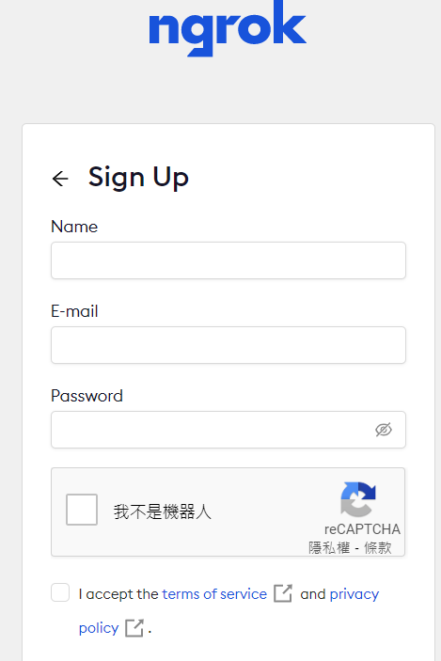
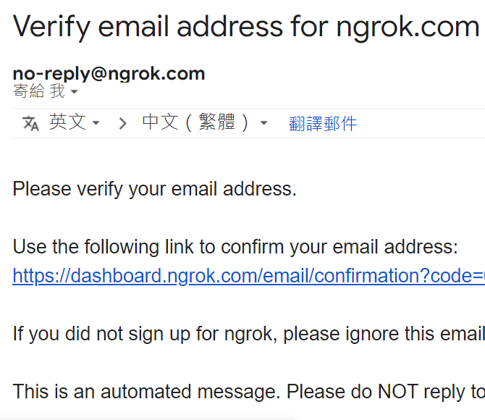
申請ngrok帳號
申請完之後要到電子信箱完成認證

Slide 4
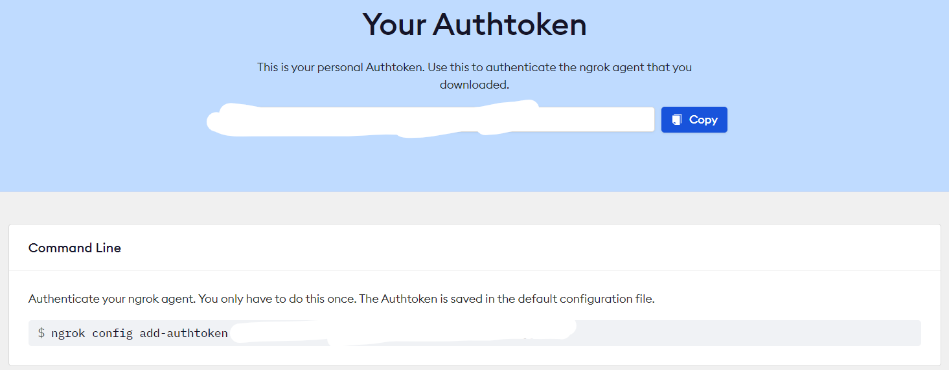
Authenticate ngrok
登入後取得token
Notes:
Backpropagation是一種與最優化方結合使用的，用來訓練神經網路的常見方法
https://medium.com/@chih.sheng.huang821/%E6%A9%9F%E5%99%A8%E5%AD%B8%E7%BF%92-%E5%9F%BA%E7%A4%8E%E6%95%B8%E5%AD%B8-%E4%B8%89-%E6%A2%AF%E5%BA%A6%E6%9C%80%E4%BD%B3%E8%A7%A3%E7%9B%B8%E9%97%9C%E7%AE%97%E6%B3%95-gradient-descent-optimization-algorithms-b61ed1478bd7
Learning rate 調整會對訓練有很大影響

Slide 5
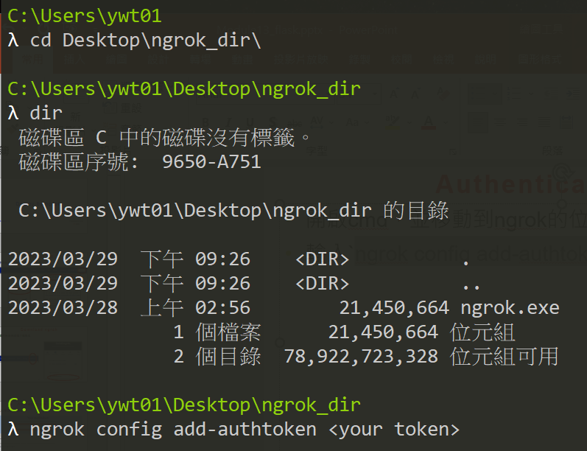
Authenticate ngrok
開啟cmd，並移動到ngrok的位置
輸入`ngrok config add-authtoken <your token>`
Notes:
Backpropagation是一種與最優化方結合使用的，用來訓練神經網路的常見方法
https://medium.com/@chih.sheng.huang821/%E6%A9%9F%E5%99%A8%E5%AD%B8%E7%BF%92-%E5%9F%BA%E7%A4%8E%E6%95%B8%E5%AD%B8-%E4%B8%89-%E6%A2%AF%E5%BA%A6%E6%9C%80%E4%BD%B3%E8%A7%A3%E7%9B%B8%E9%97%9C%E7%AE%97%E6%B3%95-gradient-descent-optimization-algorithms-b61ed1478bd7
Learning rate 調整會對訓練有很大影響

Slide 6
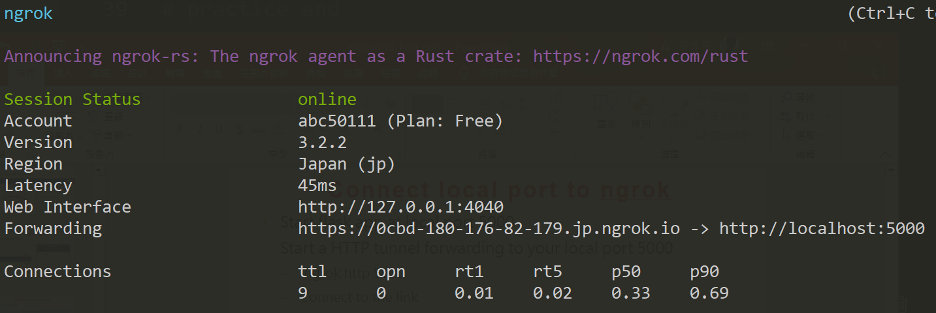
Connect local port to ngrok
Start flask app at local port 5000
Start a HTTP tunnel forwarding to your local port 5000
`ngrok http 5000`
Connect to the link

Slide 7
Threaded
可以通過app.run(threaded = True)令開發用伺服器可以處理併發請求(concurrent request)
在threaded = False的情況下
開啟flask app，然後開啟兩個分頁，一個分頁連到/long_proc，另一個分頁連到/
先開啟/long_proc，再開啟/，兩者間隔不要超過10秒
在threaded = True的情況, 再重新測試一次

Slide 8
COOKIES
為了讓使用者在登入網頁後，跳轉到下一個頁面時不需要重新輸入帳號密碼，網頁利用 Cookie 來記錄登入狀態（Session）。
因此瀏覽器被設計成：「只要發送請求給某個域名（例如 bank.com），瀏覽器就會自動在背後把屬於該域名的 Cookies 通通打包帶上。」
觀察步驟
1. 在分頁 A 登入（寫入 Cookie）。
2. 以無痕模式開啟分頁 B 瀏覽，發現需要重新登入（隔離 Cookie）。
2. 在分頁 C 重新整理，發現不需要登入就能直接看到使用者名稱（共用 Cookie）。
F12 (開啟開發者工具) -> Application 頁籤 -> 在左側找到 Storage -> Cookies

Slide 9
CORS
CORS（Cross-Origin Resource Sharing）是一種安全機制，用來防止網頁中的 JavaScript 向不同網域發送請求，除非該網域允許這麼做。
只要協議、網域、埠號有任何一項不同，就是跨源
來源 | 請求目標 | 哪裡不同？ | 是否 跨源
https://example.com | http://example.com | 協議不同 | 是
http://localhost:3000 | http://localhost:4000 | 埠號不同 | 是
https://example.com | https://example.org | 網域完全不同 | 是

Slide 10
Cross-Origin Request Exploitation
跨站請求濫用（Cross-Origin Request Exploitation）

Slide 11
CORS
前端呼叫第三方 API -> 觸發CORS

Slide 12
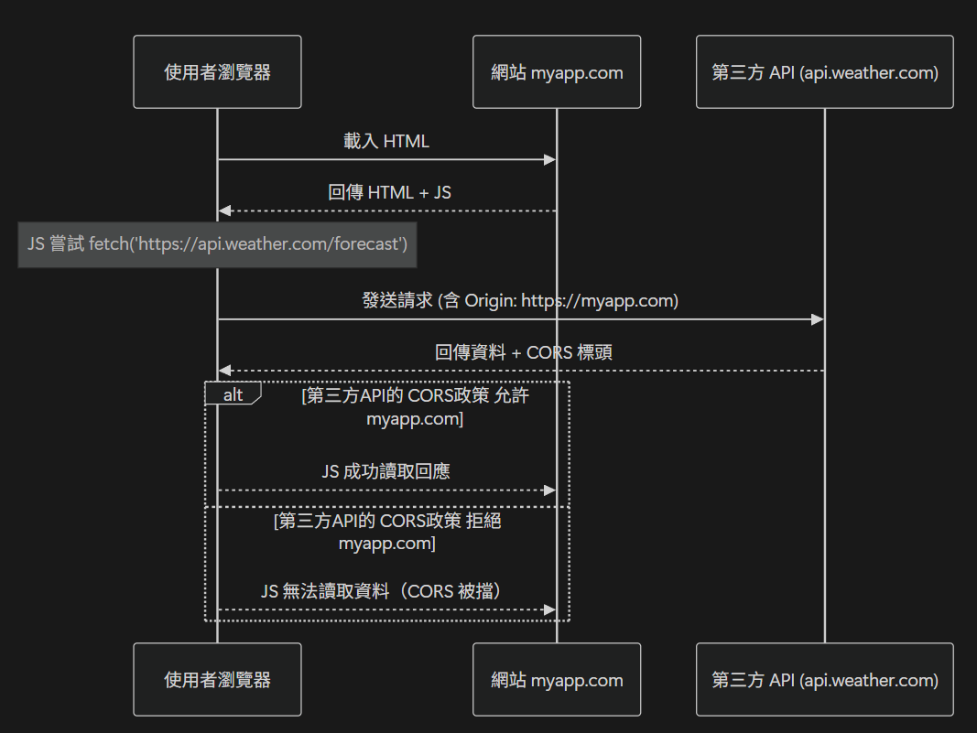
CORS
前端呼叫第三方 API -> 觸發CORS

Slide 13
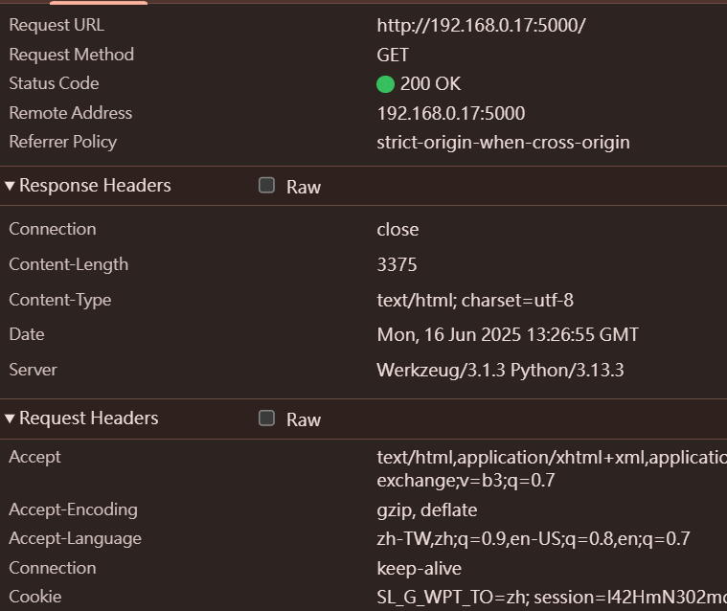
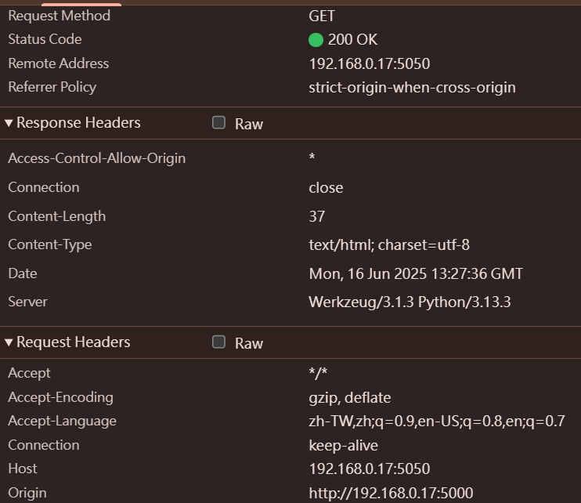
CORS
前端呼叫第三方 API -> 觸發CORS
Request by browser
Request by JavaScript fetch()

Slide 14
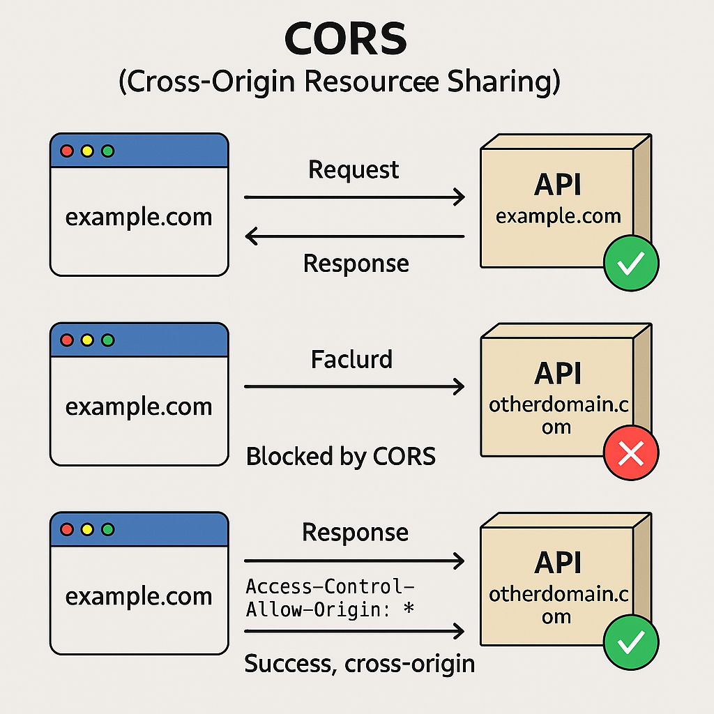
CORS
透過HTTP Header 允許跨源請求
Access-Control-Allow-Origin: https://example.com
Access-Control-Allow-Origin: *
同源請求(如提交表單資料)
非同源請求(且不允許CORS)
非同源請求(允許CORS)

